Slide 1
Een dagje uit in LIMBURG
Gemaakt door NINA KUMPS

Slide 2
1 Japanse tuin (Hasselt) 2 openluchtmuseum Bokrijk (Genk) 3 Connecterra nationaal park (Maasmechelen)
Bezienswaardigheden :
Dit waren de bezienswaardigheden en nu door naar de streekgerechten

Slide 3
Wat eten ze daar allemaal?

Slide 4
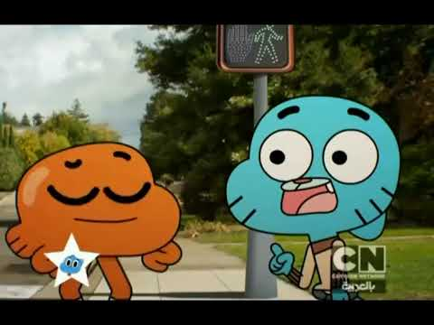
Streekgerechten :
Lunch : huzarensalade
Zoet : Limburgse vlaai
Wij gaan ne jenever drinken daaaag ! Gaan jullie maar naar de volgende pagina
Hartig : Limburgs zuur vlees ( stoofvlees)
Drankje : jenever

Slide 5
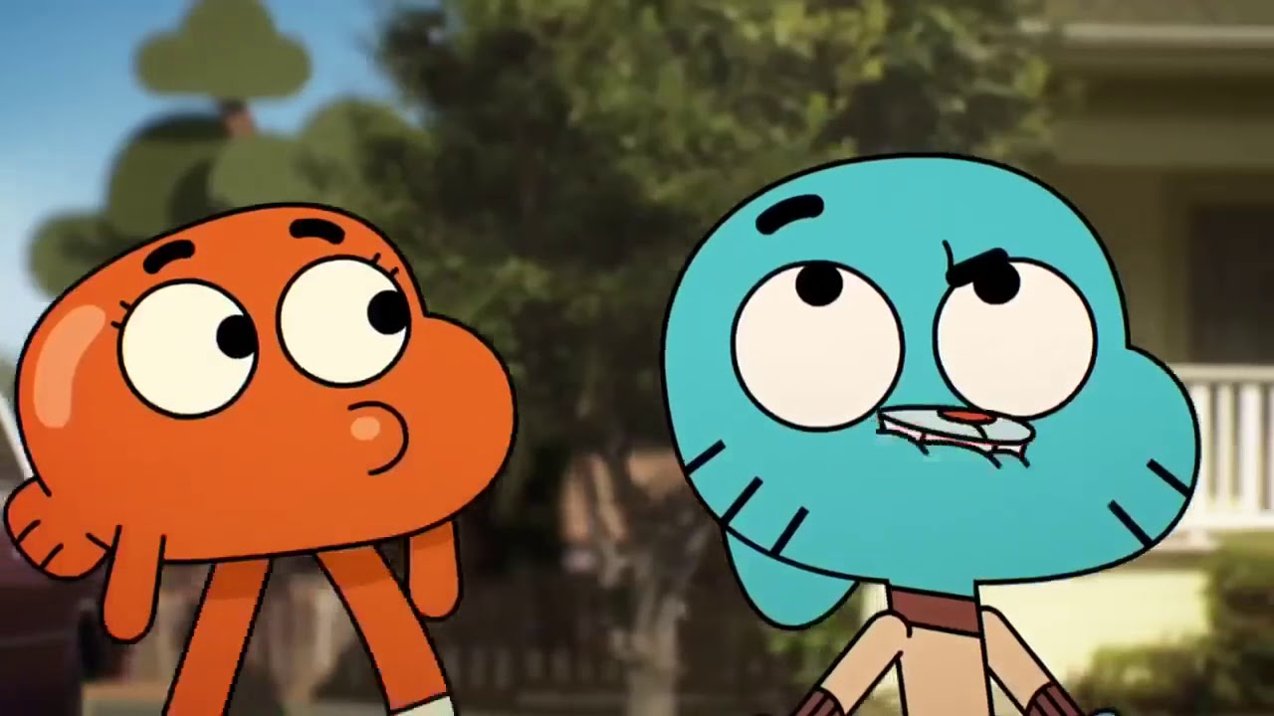
Maar wat is daar te doen voor kinderen ?
Dat is een goeie vraag je krijgt je antwoord op de volgende bladzijde

Slide 6
Voor de kinderen is Plopsa indoor in Hasselt
Waarom : omdat ze allemaal leuke dingen kunnen doen en op attracties en zelfs als het regent want het is allemaal binnen hoe handig is dat
Maar wat is de prijs ?
De prijs:
> 85cm tot < 99cm is € 11,50
>1m is € 21,50

Slide 7
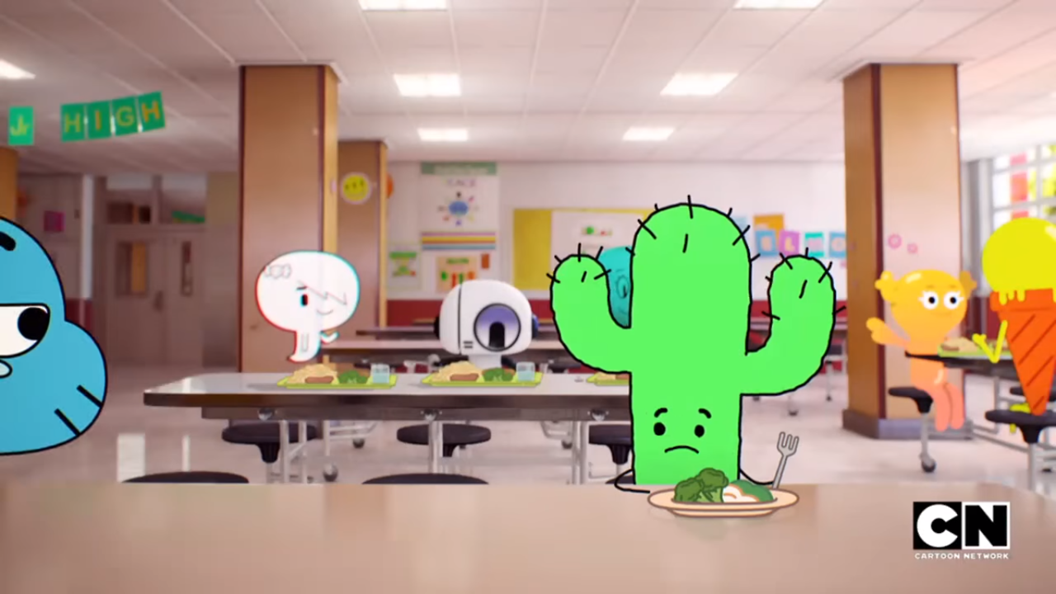
En de openings uren ?
De openings uren zijn op : ma,di,do,vrij :10u30 – 16u30 / op woe : 10u30 – 17u / zat ,zon : 10u – 17u30

Slide 8
Dit was mijn presentatie voor W O hopelijk vond je het goed

